Slide 1
Narječja i govori hrvatskog jezika
HRVATSKI JEZIK

Slide 2
HRVATSKI JEZIK
HRVATSKI JEZIK podrazumijeva sve hrvatske govore (idiome) kojima su, govorom i pismom, komunicirali svi govornici hrvatskoga jezika.
HRVATSKI JEZIK = STANDARDNI JEZIK + SVI IDIOMI (dijalekti, mjesni, zavičajni govori)

Slide 3
Standardni jezik
Opće sredstvo sporazumijevanja.
Normiran – propisan pravilima. (rječnik, pravopis, gramatika)
Funkcionalan u svim komunikacijskim situacijama.
Ne postoje izvorni govornici standardnoga jezika, odnosno njegova pravila (norme) svi počinjemo učiti u školi.

Slide 4
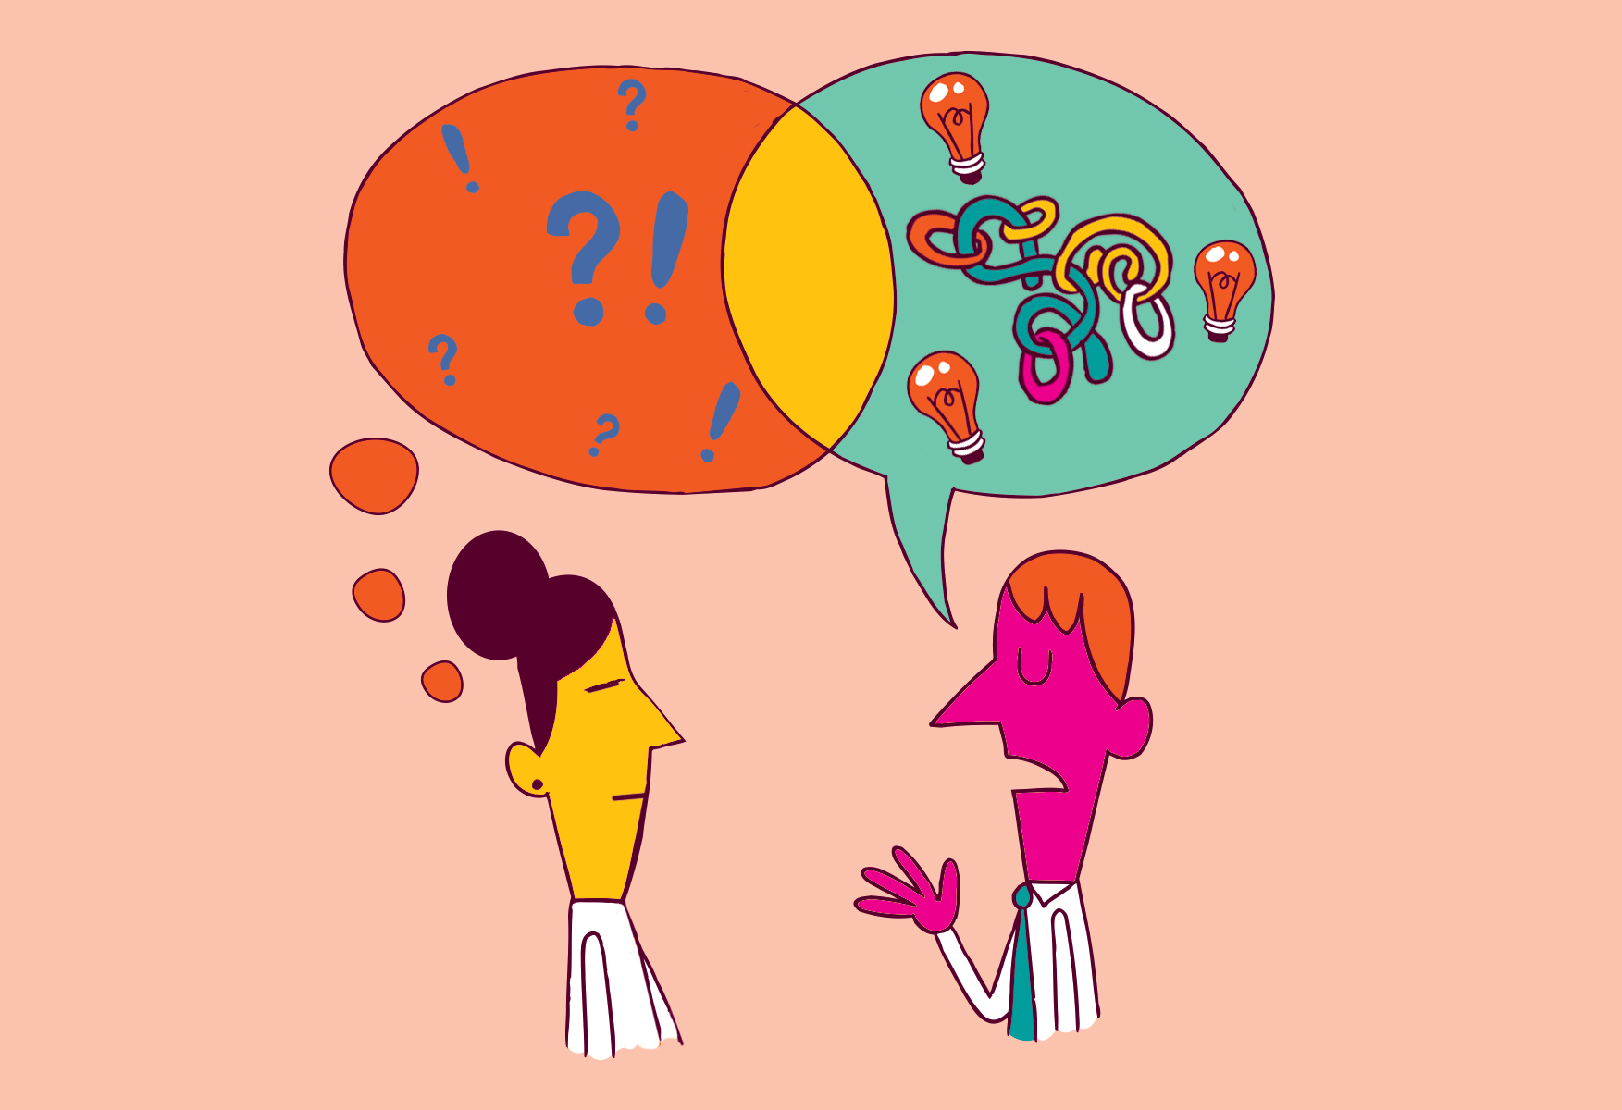
Bogatstvo hrvatskog jezika
https://www.youtube.com/watch?v=U51YWLgMqMQ

Slide 5
Uz standardni jezik, hrvatski jezik obuhvaća tri narječja koja se prema upitnoj zamjenici nazivaju:
■ čakavsko narječje
■ kajkavsko narječje
■ štokavsko narječje.

Slide 6
Rasprostranjenost:
Čaklavsko narječje 12 %
Kajkavsko narječje 31%
Štokavsko narječje 57 %

Slide 7
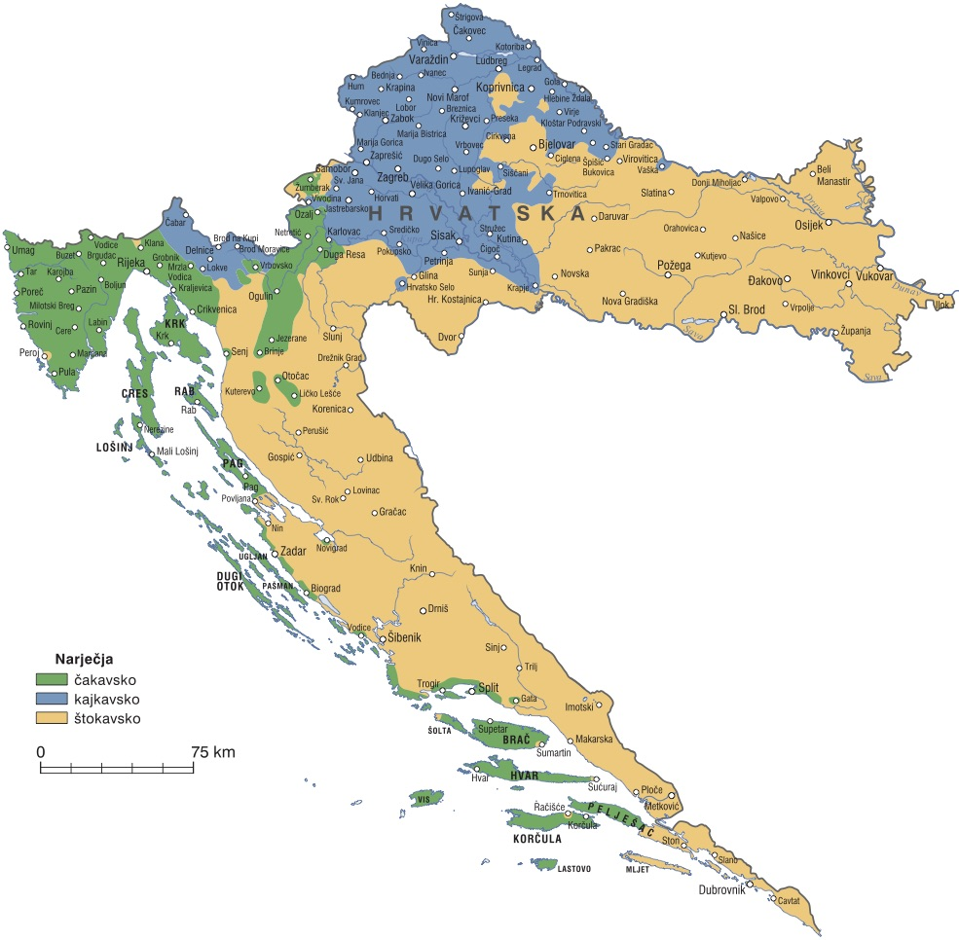

Slide 8
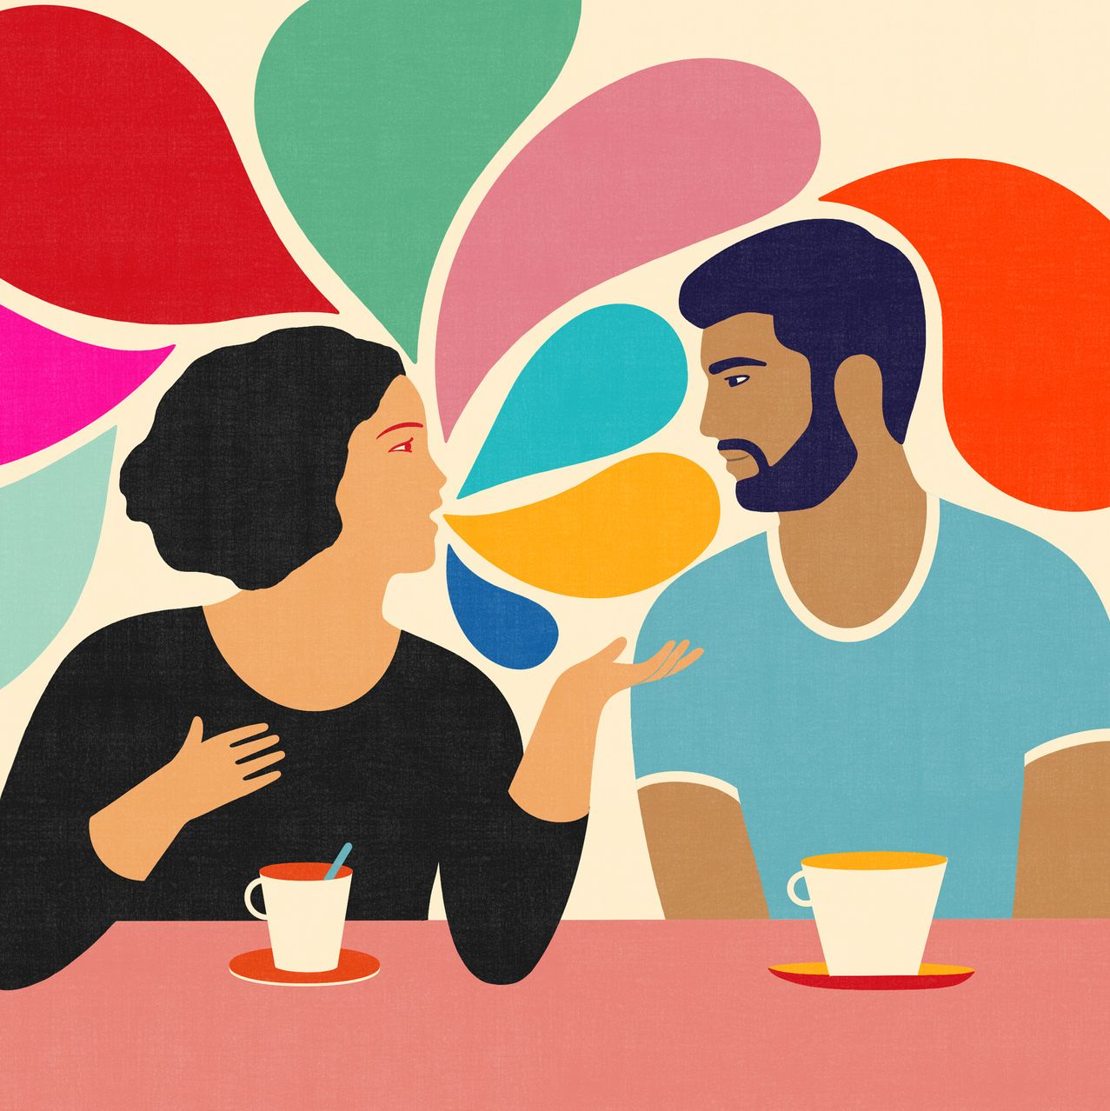
Unutar narječja postoje različiti govori:
Ikavski
Ekavski
(i)jekavski
Ikavsko-ekavski

Slide 9
Tablica hrvatskih narječja i dijalekata

Slide 10
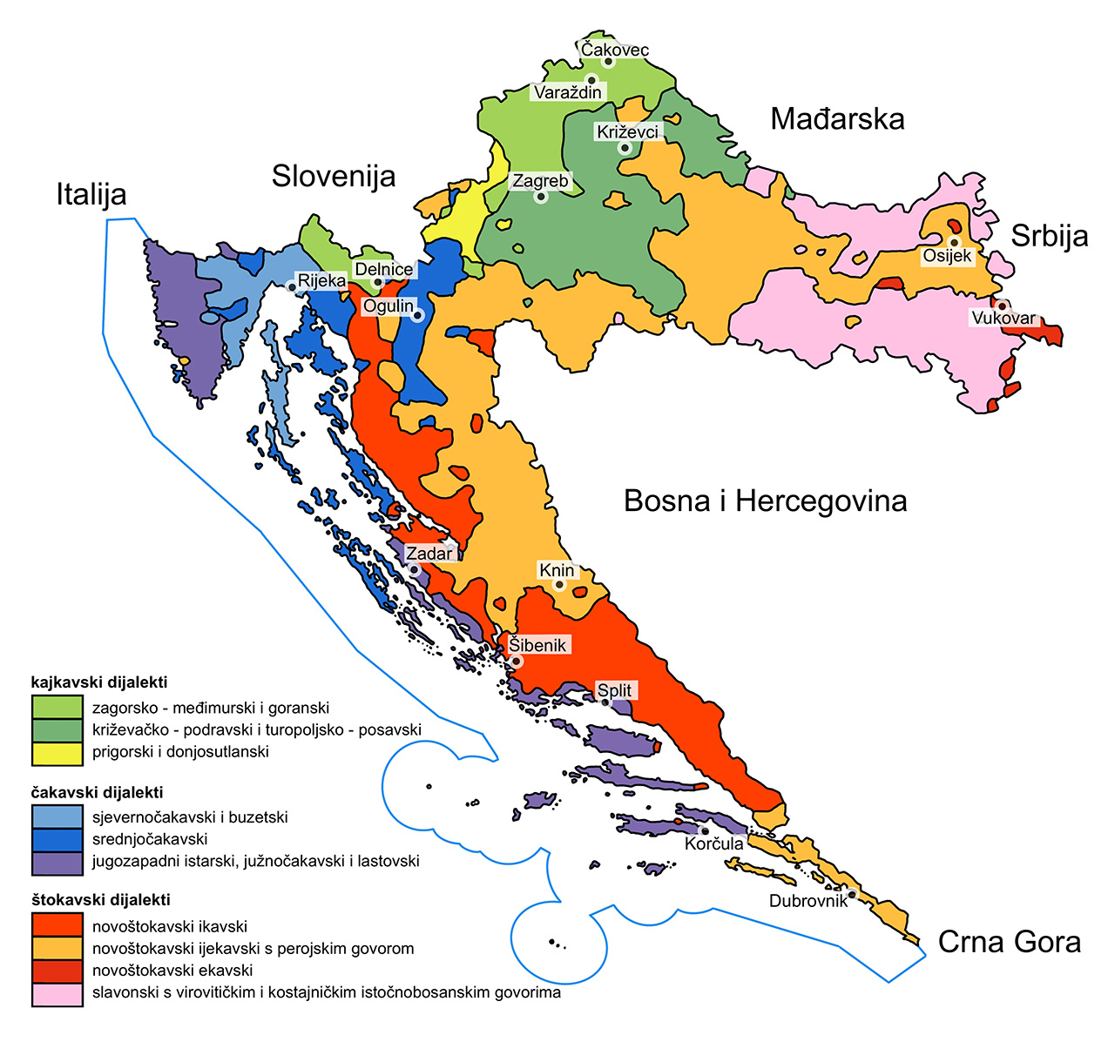

Slide 11
Udžbenik str. 110 – prepoznaj narječje https://hr.izzi.digital/DOS/37578/39298.html

Slide 12
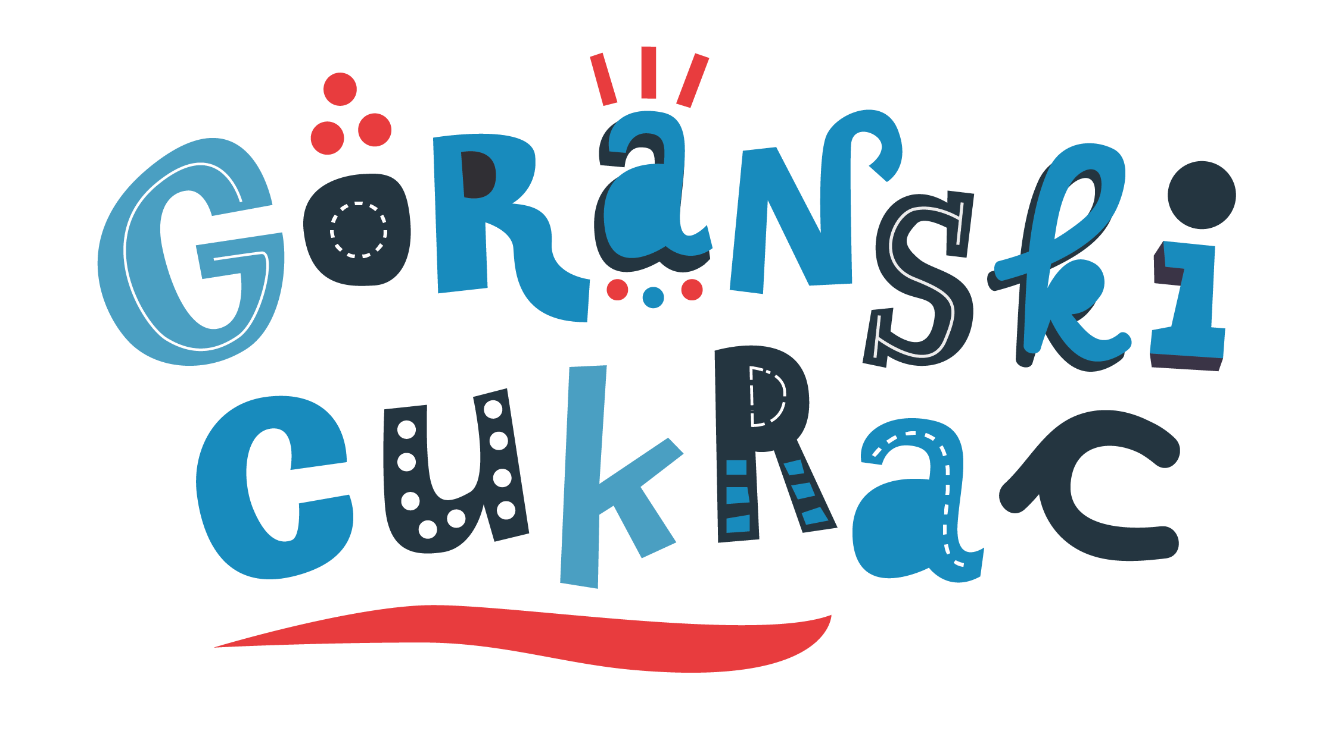
Dijalektna književnost
Književnost koja je pisana na dijalektu.

Slide 13
Baština - ostavština

Slide 14
Provjeri svoje znanje
https://learningapps.org/watch?v=powhfm1yk20
https://learningapps.org/watch?v=pub7g3osa20
https://hr.izzi.digital/DOS/37578/39298.html

Slide 15
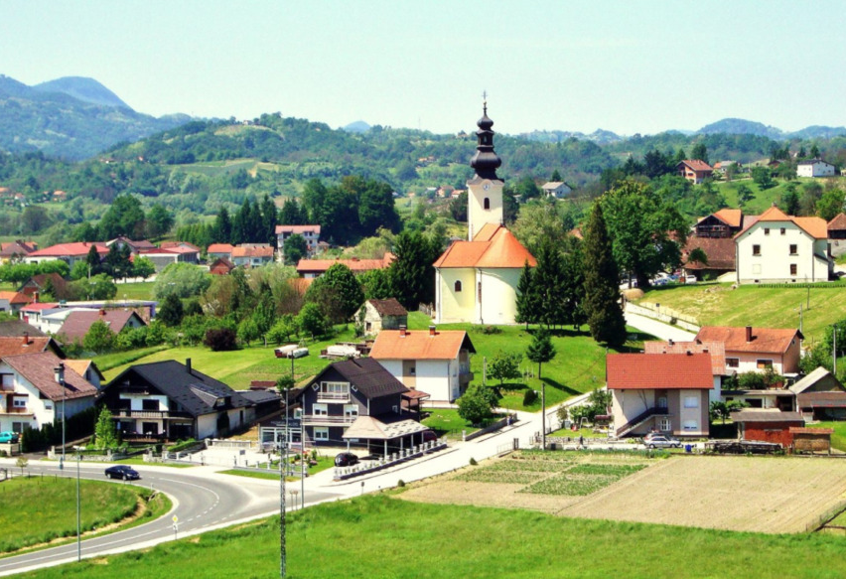
Znaš li…
BEDNJANSKI GOVOR (kajkavsko narječje) - govor pod zaštitom UNESCO-a kao kulturna nematerijalna baština.
Poslušajmo!
https://vimeo.com/164250082

Slide 16
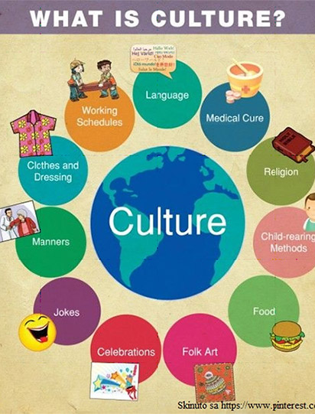
„Čuvati svoje jezično i rječničko bogatstvo znak je kulture, a ne čuvati ga znak je gubitka kulture.”

Slide 17
Radna bilježnica – str. 94

